Slide 1

G2小组项目计划
小组组长：简浩男
组员：温中磊
吕政凯
楼静靓
陈金润

Slide 2
CONTENTS
01
引言
06
进度表
02
交付产品
07
项目估算
03
所需工作概述
08
参考文献
04
软件开发计划
05
项目组织

Slide 3
01
引言

Slide 4

01 引言
系统概述
本项目要开发软件工程系列课程教学辅助网站，软件项目管理与软件需求，作为软件工程当中最为重要的几个组成部分，已经引起业内人士的高度重视，项目管理和需求工程概念的提出，就是为了把软件工程化，以更有效地开发需求，开发软件，并实现有效的管理。作为一门新兴的课程在大学里开设。为了使教师能够把最新，最前沿的关于项目管理和需求工程的信息传播给学生；为了学生能够利用网络得到老师帮助；为了师生之间，同学之间能够充分交流，沟通心得。这个系统将提供这么一个软件工程的教学、学习、交流平台。为教师和同学服务，也为项目管理，需求工程，统一建模等软件工程化课程的教学方法提供试验基地。

Slide 5
01 引言
文档概述
1.软件项目管理计划
介绍项目的整个管理过程。该文档在软件设计需求分析初级阶段完成，后续阶段由文档维护员进行相应的更新。
2.项目可行性分析报告
通过对项目的主要内容和配套条件，如市场需求、资源供应、建设规模、环境影响、资金筹措、盈利能力等，从技术 、经济、操作等方面进行调查研究和分析比较，并对项目建成以后可能取得的财务、经济效益及社会影响进行预测，从而提出该项目是否值得投资和如何进行建设的咨询意见，为项目决策提供依据的一种综合性的分析方法。
3.需求工程计划
应用已证实有效的技术、方法进行需求分析，确定客户需求，帮助分析人员理解问题并定义目标系统的所有外部特征。它通过合适的工具和记号系统地描述待开发系统及其行为特征和相关约束，形成需求文档，并对用户不断变化的需求演进给予支持。
4.项目章程
项目章程要为项目经理提供授权，方便其使用组织资源进行项目活动，
正式批准一个项目的文档或批准现行项目是否进入下一阶段的文档。
5.《QA计划》
在整个工程执行过程中，如何保证工程的质量满足合同和标书规定的有关质量保证方面的文件，包括设计、生产、培训等过程中的质量保证，每项内容的质量保证措施，如何设立质量控制点，如何进行质量控制的操作等。

Slide 6
01 引言
文档概述
6.需求规格说明初稿
在需求分析阶段，由全体小组成员采集并分析用户的需求，并在小组例会上作出决策，有文档维护员撰写整理需求规格说明初稿，并在后续各个阶段进行需求变更的更新。
7.项目总体计划
在总体设计阶段，小组根据需求规格说明文档，完成软件体系结构的设计，由组长编写软件体系结构设计文档初稿，并在后续开发阶段补充和更新。该文档由文档维护员负责维护更新。
8.项目概要设计
根据用户交互过程和用户需求来形成交互框架和视觉框架的过程，其结果往往以反映交互控件布置、界面元素分组以及界面整体板式的页面框架图的形式来呈现。这是一个在用户研究和设计之间架起桥梁，使用户研究和设计无缝结合，将对用户目标与需求转换成具体界面设计解决方案的重要阶段。
9.项目详细设计
对概要设计的一个细化，详细设计每个模块实现算法，所需的局部结构。在详细设计阶段，主要是通过需求分析的结果，设计出满足用户需求的软件系统产品。

Slide 7
01 引言
文档概述
10.软件需求变更文档
在需求有变更时编写，包括需求的变更原因，需求变更的结果以及双方的意见及建议。
11. 测试文档
在软件开发阶段，测试人员需要编写测试规格说明文档，并在后续测试阶段更新。开发人员将根据测试规格说明文档建立测试环境、准备测试数据。
12.用户手册
在更新用户需求分析阶段，测试人员需要开始着手编写用户手册，并在需求分析结束后需要形成初稿；在后续阶段不断由文档维护员户文档；并在系统交付阶段随着系统一起被交付。
13. 项目总结报告
包括项目概况，项目实施过程概述，项目效果和效益，项目环境和社会效益，项目目标和可持续性。
14.其他文档
软件开发过程中的其他文档，如开发日志（按组员意见选择公开与否），风险报告及其处理意见等，由秘书进行整理与汇聚。作为以后软件开发以及交流的经验。

Slide 8
01 引言
需求基线：需求开发活动包括获取，分析，描述，和验证软件项目需求。需求开发的交付物包括业务需求，用户需求，功能和非功能需求，数据字典和各种分析模型。在这些交付物经过评审且核准之后，这些条目的任何已定义子集都可以组成需求基线。
《需求规格说明书》
设计基线：《总体设计》，《详细设计》
测试基线：《测试计划》，《测试报告》
发布基线：《用户手册》

Slide 9
02
交付产品

Slide 10
02交付产品
文档：
提交文档：《项目任务书》，《项目章程》，《软件项目管理计划》，《项目可行性报告》，《项目总体计划》，《需求工程计划-初步》，《QA计划》，《需求工程计划和评审》，《软件需求规格说明书》，《软件需求变更文档》，《项目总结报告》，《项目概要设计》，《项目详细设计》，《用户手册》《软件需求变更文档》所有文档需要提交电子版。
程序：
软件工程系列课程教学辅助网站所有源代码和测试代码。

Slide 11
为师生提供一个软件工程的教学、学习、交流平台。
服务
1. 提供课程介绍：课程介绍包括项目管理,需求工程等几门课的课时安排、教学计划、使用教材、国际国内背景、考核方式、和学生选这门课所需要的知识背景，以及大作业的介绍。
2. 教师介绍，对任课老师的以往教学、科研成果，及其教学风格，出版书 籍，所获荣誉的详细介绍
3. 提供课件、模板、参考资料、以往优秀作业、教学视频、音频资料下载
4. 提供 教师消息发布栏用于老师发布作业点评、临时课程变更等通知。
5. 提供网站使用指南。
6. 提供友情连接。
7. 提供专门的作业点评,作业完成情况跟踪的功能,对学生的作业,和课后作业讨论进行点评. 8. 学生 能及时看到老师的通知及作业点评。
9. 提供通过提问方式的密码取回功能
10. 提供让分组的各个团队能有团队内部的交流工具
11. 提供站内文章标题搜索功能
12. 提供学生自身作业提交功能,并可以跟踪作业的批复情况
13. 提供留言板的功能，留言者有EMAIL可选项，用于信息反馈

Slide 12
02交付产品
非移交产品
验收标准
最后交付期限
风险报告
1.符合用户的需求。
2.可运行维护的教学网站。
3.相关代码符合规范。
4.项目相关文档齐全且符合标准。
5.软件界面友好且易于交互。
2017年1月20日。

Slide 13
03
所需工作概述

Slide 14
03所需工作概述
a.所要开发系统：软件工程系列课程教学辅助网站
b.项目文档编制按照国家标准，使用专业术语。
人员：小组软件项目开发成员
支持软件：JetBrains WebStorm 11.0.3、AxureRP、Photoshop、office、IBM rational rose、Soursetree
开发地点：宿舍或者机房
实验设备：个人PC 机、笔记本、实验室PC机
项目资源维护需求的数目和类型：5台个人电脑

Slide 15
04
软件开发计划

Slide 16
04 软件开发过程
1 准备工作：
包括搭建环境，制定计划书，培训组员。
完成需求规格说明书的初稿.
2.需求规格说明
系统总体设计和详细设计。
3.系统设计
开发系统源代码及源码测试
4.代码编写
5.系统集成
进行整个银行系统的集成.
完成系统的交付
6系统交付

Slide 17
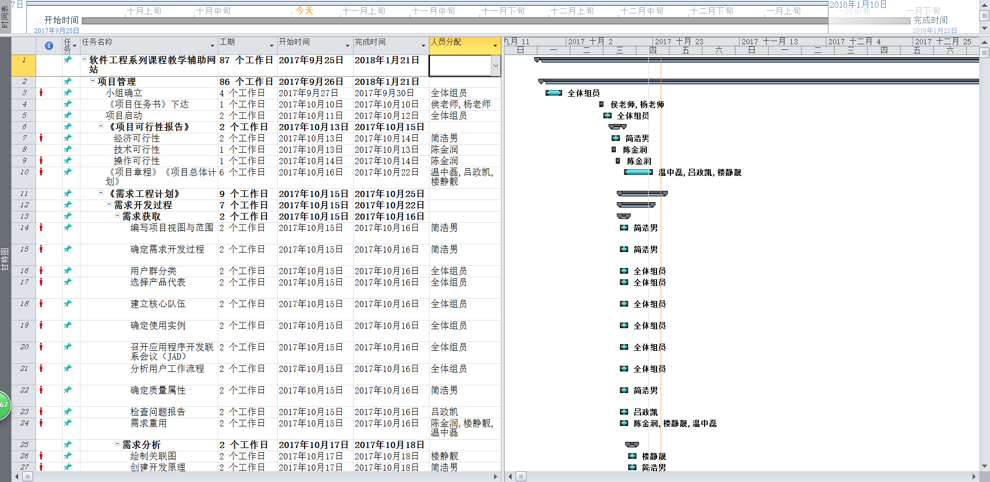
04 开发总体计划

Slide 18
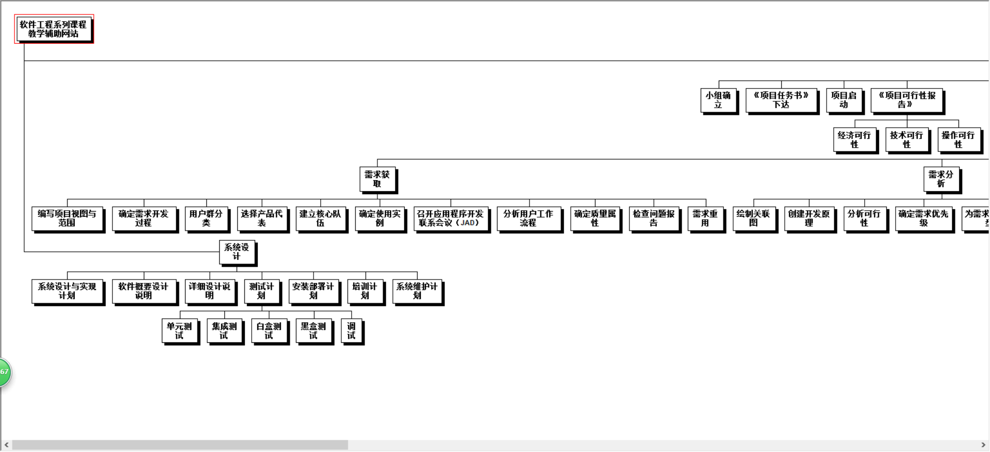
04 开发总体计划

Slide 19
软件开发方法
采用面向对象的分析设计方法；
利用Windows 平台作为开发平台；使用Navicat作为数据库管理系统的数据存储工具；
使用UML语言进行建模。并采用统一的HTLM5标准的文件命名方式、代码版式、注释等编码规范；
编码人员对代码进行严格检查后再进行代码编译；
测试人员根据测试文档进行测试；
最后实现软件的交付。

Slide 20
吸纳可重用的软件产品
重用可靠的需求，不仅能够节省评审时间，缩短评审周期，还会提升测试等其他项目工作速度。如果有以往项目实现相同需求时所用的数据，重用就可以进一步准确估算工作量。
开发可重用的软件产品
从资产重用的范围，用于新环境之前必须变更的范围和重用手段三个维度着手，选择最适合，最可行的选项。从现有需求入手，进行一些修改使之能够满足新的用途。

Slide 21
处理关键性需求
安全性保证
SQL注入防护。
对称加密算法高级加密标准AES加密用户密码。
木马和病毒防护。
用户权限控制。
保密性保证
私密性保证
和开发人员签保密协议
对于用户的私密信息使用对称加密算法高级加密标准AES进行加密，并SQL防注入。

Slide 22
05
项目组织

Slide 23
05团队组织关系图
成员 | 角色 | 职责
温中磊 | 项目经理、文档维护员 | 领导项目团队、执行和管理团队、负责软件的交付工作。负责软件设计并撰写软件设计报告。参与文档编写。
简浩男 | 配置管理员、文档维护员 | 在软件项目开发过程中进行的人员。负责制定配置管理计划，针对项目进行配置库的规划；搭建配置管理环境，建立和维护配置库，保证配置库稳定运行。递交每周小组作业。参与文档编写及软件设计开发。
陈金润 | 美工、文档维护员 | 整理需求分析并撰写需求分析报告、维护并及时修改和发布已更新技术文档。参与软件设计开发，对界面美工负主要责任。
楼静靓 | 美工、文档维护员 | 整理需求分析并撰写需求分析报告、维护并及时修改和发布已更新技术文档。参与软件设计开发，对界面美工负主要责任。
吕政凯 | 秘书、文档维护员 | 作为秘书要主持每周的讨论会以及团内沟通工作，做好会议记录。对文档进行审阅并给项目经理提出修改意见。

Slide 24
05项目资源
人力资源，包括：
1)估计此项目应投入的人力(人员/时间数);
统一的开发不涉及任何经济的预算，工程量初步设置为3人/天。
2)按职责分解所投入的人力；
Web程序员：楼静靓、吕政凯 要求：熟悉Web和JavaScript编程
界面设计员：陈金润、楼静靓 要求：熟悉AxureRP、Photoshop、.Net平台
数据库设计员：简浩男 要求：熟悉SQL语句，熟练使用SQL Sever 2005
文档维护员：全体组员 要求：熟悉使用Word及Powerpoint
沟通交流员：温中磊 要求：较强的沟通能力，能及时调解组内以及组与组之间的矛盾。
软件测试人员：全体组员，由简浩男负总责 要求：熟练使用开发工具的debug工具，有耐心。

Slide 25
05项目资源
开发人员要使用的设施，工作的地理位置：
人员：小组软件项目开发成员
支持软件：
JetBrains WebStorm 11.0.3、AxureRP、Photoshop、office、IBM rational rose、Soursetree
开发地点：宿舍、机房、图书馆
实验设备：个人PC 机、笔记本、实验室PC机
项目资源维护需求的数目和类型：5台个人电脑

Slide 26
06
进度表

Slide 27
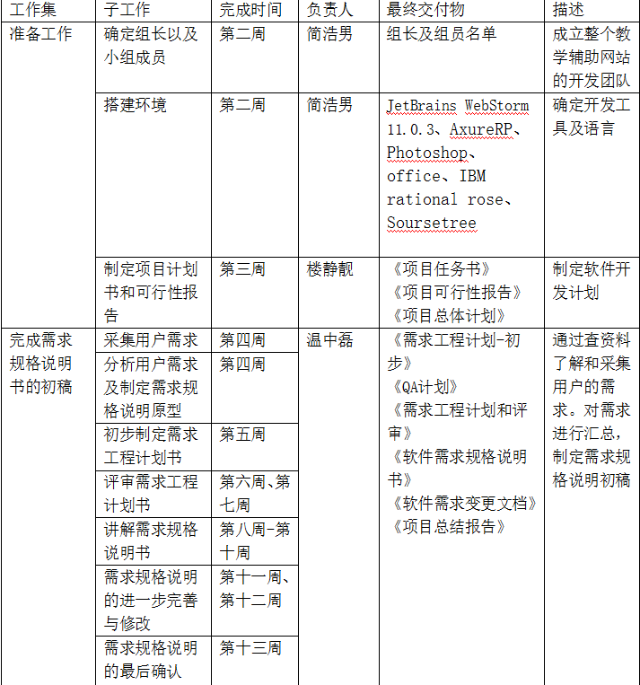
06 进度表

Slide 28
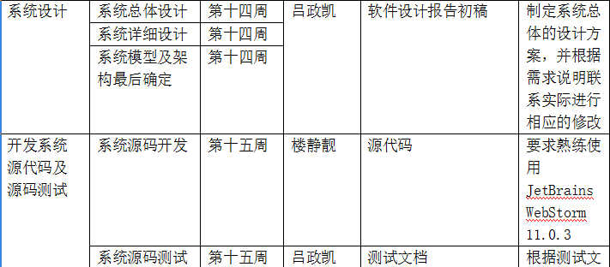
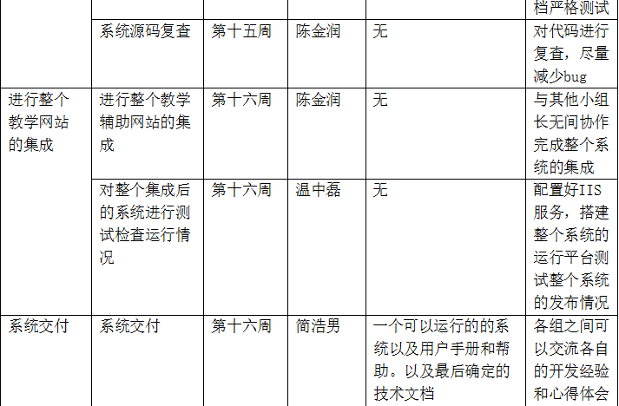
06 进度表
IIS是一种Web（网页）服务组件，其中包括Web服务器、FTP服务器、NNTP服务器和SMTP服务器，分别用于网页浏览、文件传输、新闻服务和邮件发送等方面，它使得在网络（包括互联网和局域网）上发布信息成了一件很容易的事。

Slide 29
07
项目估算

Slide 30
07 项目估算
关键计算机资源估算：
计算机内存要求：内存≥4G
显卡要求：独显2G及以上
操作系统：Windows操作系统
开发平台：.NET平台
CPU要求:2路CPU
数据存储能力：磁盘类型SSD 16TB容量
数据安全特性：采用对称加密算法高级加密标准AES
网络服务吞吐能力：150Mbps 时延2ms

Slide 31
07 项目估算
教师功能：8个 教师/课程介绍、教学科目增删改查、下载链接、更新动态等等
学生功能：11个 课件下载、观看视频、提交作业、实时沟通、网站导航等等
游客需求：4个 可以留言、查看课程以及老师介绍
基本程序(B)：1000 LOC
删除的(D)： 0 LOC
修改的(M)： 2600 LOC
基本增加(BA)： （8+11+4）* 600= 13800 LOC
增加的部分(A)： 8000 LOC
复用的部分(R)： 1600 LOC
估算的规模(E)：M+BA+A= 2600+13800+8000=24400 LOC

Slide 32
07 项目估算
根据杭州社平工资7330元每月计算
工资支出成本为5*7330=36650元
软件硬件基本每个人员都具备
小组team building吃饭成本平均每周1-2次 每次100元
吃饭成本100*25=2500元
总成本：36650+2500=39150元

Slide 33
08 参考文献
软件工程国家标准相关文档G8567-2006
《软件需求（第三版）》[美] Karl Wiegers Joy Beatty 著 清华大学出版社
《软件项目管理》 （英） Bob Hughes Mike Cotterell 著 机械工业出版社

